Slide 1
Online-Schulung Wordpress bei Konradin
Version 1.1, 14.11.2016

Slide 2
Links
http://service.konradin.de/demo
http://training.konradin.datenkasten.de

Slide 3
Wordpress bei Konradin
Wordpress, Themes, Plugins
Login / Anmeldung
Rollenkonzept
Medien
Beiträge / Seiten
Tango nach Wordpress (Beiträge)
Kategorien und Schlagworte
Beiträge editieren
Extra
Seiten
Widgets
Dyncon
Infoservice

Slide 4
Wordpress, Themes, Plugins
Wordpress
Themes (verschiedene bei Konradin im Einsatz)
http://prozesstechnik.industrie.de
http://www.bm-online.de
http://www.konradin.de
...
Plugins:
Viele zusätzliche Plugins verfügbar und einsetzbar
Eigene Plugins (z.B. Dyncon, FJ24).

Slide 5
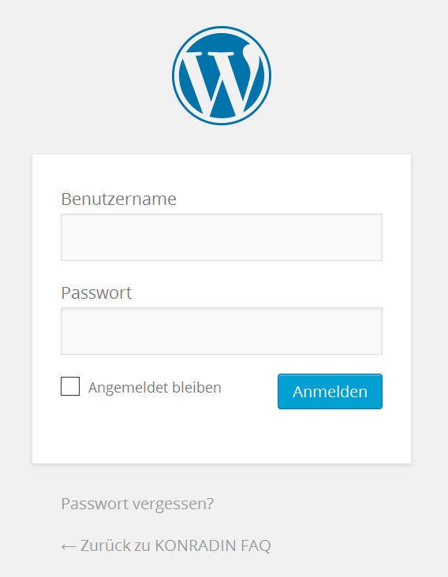
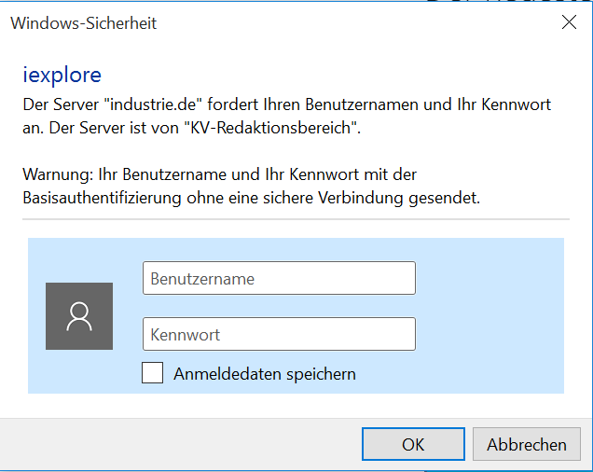
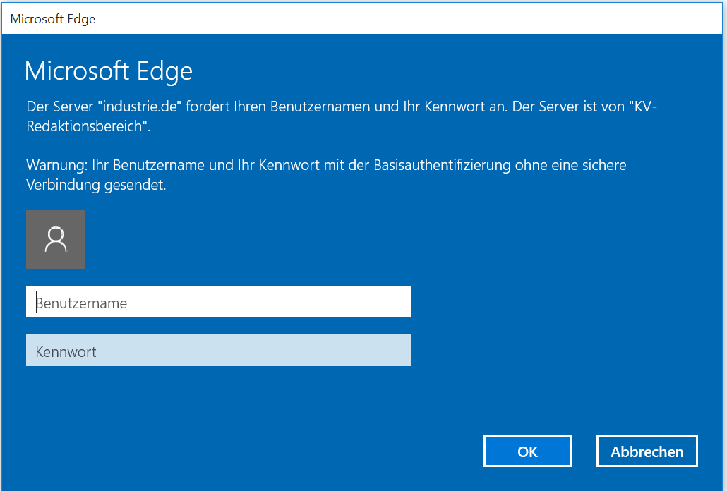
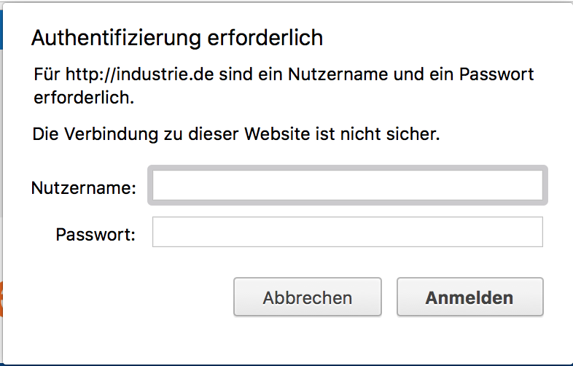
Login / Anmeldung
Der Aufruf der Anmeldeseite erfolgt über [URL der Website]/wp-admin z.B.
Erfolgt der Zugriff von extern (außerhalb von Konradin) muss vor der Anmeldeseite noch eine weitere Anmeldung erfolgen.

Slide 6
Rollenkonzept
Benutzer können einer oder mehreren Rollen zugeordnet sein, die über unterschiedliche Berechtigungen verfügen.
Administrator
Site-Administrator
Chefredakteur
Redakteur
Verkauf

Slide 7
Medien
Medienbibliothek sehr einfach gehalten.
Auf Strukturierung der Medien wird weitgehend verzichtet (außer nach Art).
Plugins können die Medienbibliothek erweitern (z.B. mit Medien-Kategorien).
Beim Medium werden Titel und Bildunterschrift (Fotohinweis!) gepflegt.

Slide 8
Beiträge und Seiten
Unterscheidung Beiträge und Seiten
Beiträge | Seiten
Artikel | Statische Inhalte
Qualifizierung/Zuordnung von Kategorien und Schlagworten | Für Übersichts/Themenseiten.... Können Verweise zu Beiträgen enthalten
 | Verschiedene Seitentemplates möglich.
Editiiermöglichkeiten sind identisch

Slide 9
Kategorien und Schlagworte
Mit Kategorien und Schlagworten werden Beiträge qualifiziert und eingeordnet.
Kategorien | Schlagworte
Können hierarchisch sein (Kategorien/Unterkategorien) | Einfachere Tags
Tango-Thesaurus/Stichworte führen zu Wordpress-Kategorien | Tango/Wordpress: bisher einfache, automatische Generierung von Tags
Die Tango-Schnittstelle erfordert, dass existierende Kategorien nur mit Vorsicht und am besten nur von der Online-Abteilung geändert werden. (neue können gerne hinzugefügt werden).
Aus beiden können Übersichtsseiten erzeugt / zusammengestellt werden: Tag-Seiten, Category-Seiten, normale Wordpress-Seiten

Slide 10
Beiträge editieren
Editor (Visual/Text)
HTML-Code
Shortcodes

Slide 11
Extra
Seiten editieren
Menüs
Widgets
Dyncon
Infoservice

